Slide 1
La Difusión Tecnológica Agropecuaria en el Perú: Causas y tendencias en el período intercensal 1994-2012
Galileu Kim
6/11/14
Notes:
Exposición de 15 minutos máximo 15 láminas
Importante:
Considere que su auditorio puede tener ningún conocimiento, algún conocimiento o mucho conocimiento sobre el tema. Evitar la jerga técnica a fin de lograr capturar la atención de todo el auditorio.
Use un diseño simple para la presentación, puntos destacados, gráficas y cuadros sencillos, trozos de información de tamaño reducido (no párrafos).

Slide 2
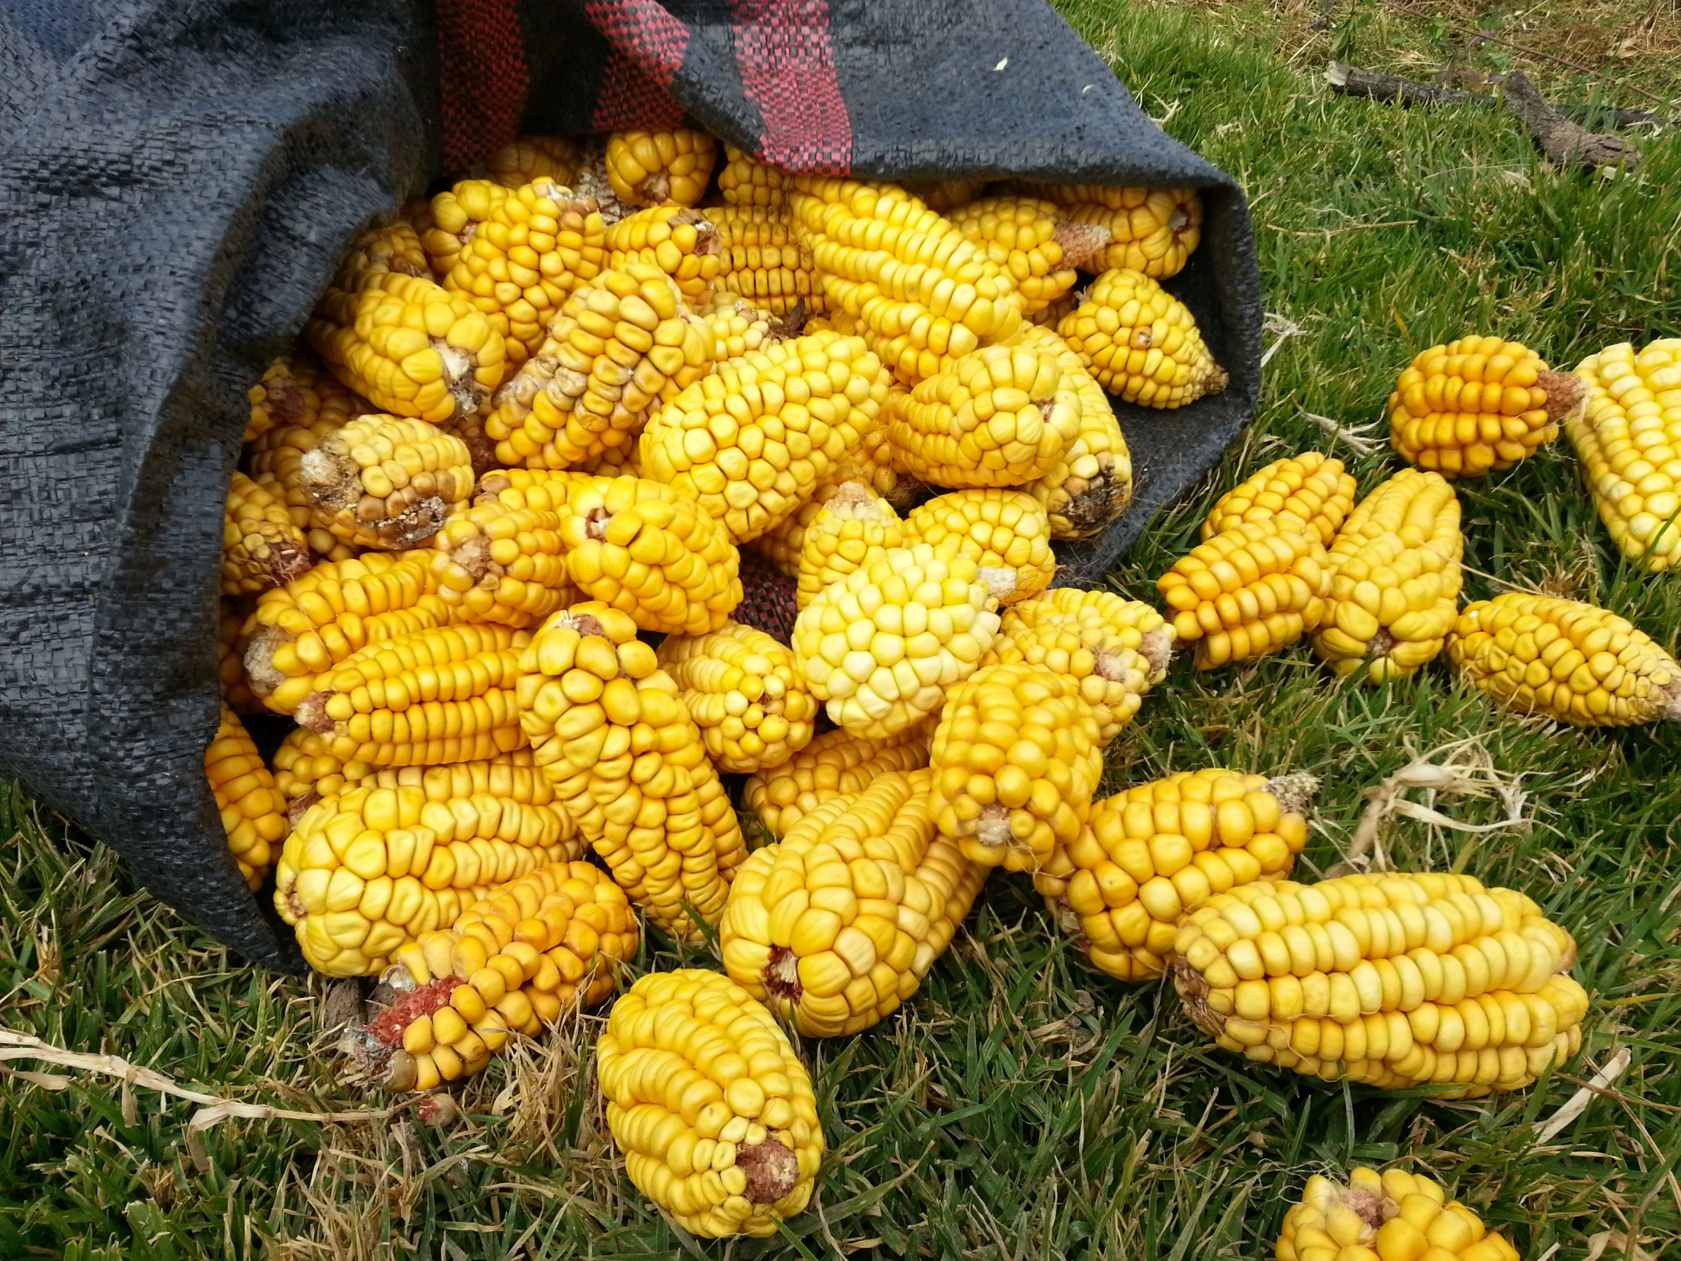
Bravo o Brown?

Slide 3
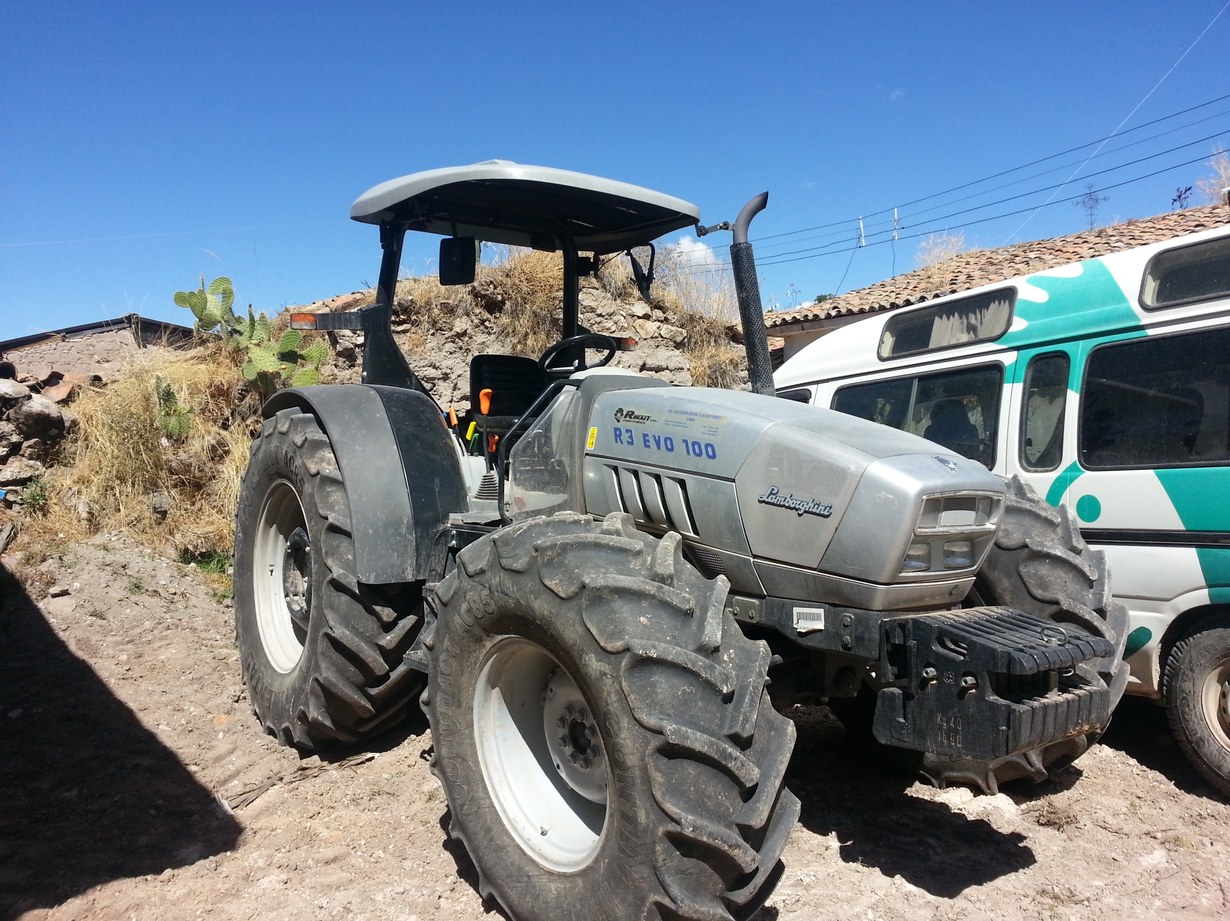

Slide 4
Contenido
Motivación
Objetivos
Metodología y datos
Principales resultados
Conclusiones
Recomendaciones - Implicancias de política
Notes:
Recordar puede obviarse la sección Hipótesis según el tipo de estudio

Slide 5
El dato – y la pregunta:
Fuente: Banco Central de Reserva del Perú

Slide 6
Aumento del PBI agropecuario: ¿por qué?
Década de 90:
Aceleración en el crecimiento del PBI agropecuario del país
En esa década en particular el valor del PBI aumenta de 6.4 mil millones a 17.2 mil millones de soles (S/. de 1994)
Este salto corresponde a una tasa de crecimiento promedio anual de 8.5%
¿Por qué?
Mejoras tecnológicas

Slide 7
Cambios tecnológicos y productividad agropecuaria:
Productividad agropecuaria aumenta de S/.3,533 (1993) a S/.6,741(2007) – crecimiento de 91%.
Cambios tecnológicos en la producción agropecuaria aumentan productividad agropecuaria
Identificar tendencias y determinantes de la adopción tecnológica a nivel nacional

Slide 8
2. Objetivo
Objetivos principales:
Documentar tendencias de cambios en la adopción de tecnologías
Identificar determinantes para la adopción de nuevas tecnologías por medio de análisis estadístico (regresión)
Notes:
¿Qué es lo que se quiere lograr con los resultados de la investigación?

Slide 9
3. Metodología y datos
Construimos un Indicador de Nivel Tecnológico (INT) por medio de variables del censo agropecuario de 1994 y 2012.
Componentes:
Índice Prácticas Agropecuarias (IPA)
Índice de Prácticas Pecuarias (IPP)
Índice de Capacitación e Información (ICI)
Índice de Crédito (IC)
Índice de Riego Tecnificado (IRT)
Índice de Equipo y Maquinaria (IEM)
Notes:
Se puede señalar la metodología e instrumentos utilizados en la investigación, así como que limitaciones o alcances tiene el estudio

Slide 10
Lista de subindicadores y variables del INT
Índice de Prácticas Agrícolas | Usa fertilizantes químicos
 | Usa insecticidas químicos
 | Usa semillas y/o plantones certificados
 | Usa herbicidas
 | Usa fungicidas
Índice de buenas prácticas pecuarias (IPP) | Vacuna a los animales
 | Efectúa dosificaciones
 | Alimentos balanceados
 | Inseminación artificial
Índice de riego tecnificado (IRT) | Riego por aspersión
 | Riego por goteo
 | Riego por exudación
Índice de energía y maquinaria (IEM) | Utiliza energía eléctrica
 | Utiliza tractor
 | Posee fumigadora natural/motor
 | Posee bomba a gasolina/petróleo/eléctrica para pozo
 | Posee camión/camioneta
 | Posee cultivadora
 | Posee mezcladora de alimentos
 | Posee molino para granos
 | Posee motor para bombeo de agua
Índice de capacitación técnica e información (ICI) | Recibió capacitación técnica
Índice de crédito (IC) | Recibió crédito

Slide 11
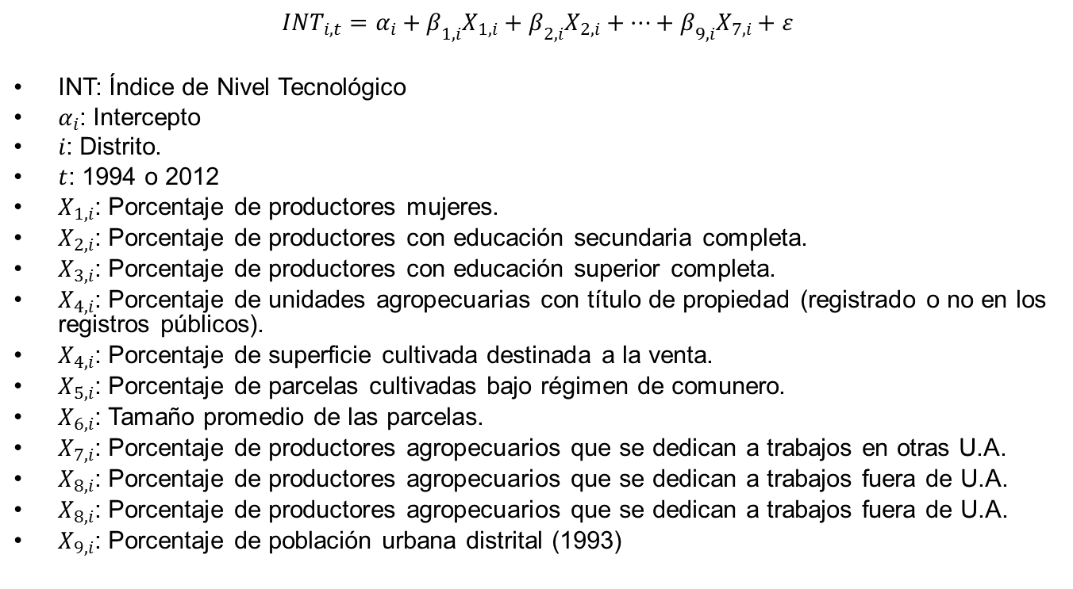
Determinantes de la adopción tecnológica:
$${INT}_{i,t}=α_{i}+β_{1,i}X_{1,i}+β_{2,i}X_{2,i}+…+β_{9,i}X_{7,i}+ε$$
INT: Índice de Nivel Tecnológico
$α_{i}$: Intercepto
$i$: Distrito.
$t$: 1994 o 2012
$X_{1,i}$: Porcentaje de productores mujeres.
$X_{2,i}$: Porcentaje de productores con educación secundaria completa.
$X_{3,i}$: Porcentaje de productores con educación superior completa.
$X_{4,i}$: Porcentaje de unidades agropecuarias con título de propiedad (registrado o no en los registros públicos).
$X_{4,i}$: Porcentaje de superficie cultivada destinada a la venta.
$X_{5,i}$: Porcentaje de parcelas cultivadas bajo régimen de comunero.
$X_{6,i}$: Tamaño promedio de las parcelas.
$X_{7,i}$: Porcentaje de productores agropecuarios que se dedican a trabajos en otras U.A.
$X_{8,i}$: Porcentaje de productores agropecuarios que se dedican a trabajos fuera de U.A.
$X_{8,i}$: Porcentaje de productores agropecuarios que se dedican a trabajos fuera de U.A.
$X_{9,i}$: Porcentaje de población urbana distrital (1993)
Notes:
Se puede señalar la metodología e instrumentos utilizados en la investigación, así como que limitaciones o alcances tiene el estudio

Slide 12
4. Principales resultado
Evolución de la distribución del INT distrital, 1994-2012:
Notes:
Lo ideal es demostrar una situación comparativa de tal modo que se vea el aporte de la investigación

Slide 13
INT por departamento, 1994-2012:
Notes:
Lo ideal es demostrar una situación comparativa de tal modo que se vea el aporte de la investigación

Slide 14
Regresión MCO, 1994:
Variable | Costa | Sierra | Selva | Nacional
Mujer | -0.227** | 0.109*** | 0.137* | 0.021
Urbanización | 0.058*** | 0.008 | 0.02 | 0.023***
Titulación | 0.174*** | 0.041*** | 0.083*** | 0.065***
Secundaria Completa | 0.602*** | 0.418*** | 0.284** | 0.531***
Superior Completa | 0.958* | -0.077 | 0.185 | 0.083
Comunero | 0.070*** | 0.025*** | -0.001 | 0.033***
Venta | 0.065*** | 0.103*** | 0.02 | 0.094***
Trabajo fuera de la UA | -0.083 | 0.052*** | 0.059* | 0.043***
Trabajo en otra UA | 0.140*** | -0.008 | -0.027*** | 0.036***
Tamaño promedio de la parcela | -0.071*** | 0.005 | -0.001 | -0.012**
Notes:
Lo ideal es demostrar una situación comparativa de tal modo que se vea el aporte de la investigación

Slide 15
Regresión MCO, 2012:
Variable | Costa | Sierra | Selva | Nacional
Distancia | -2.741*** | -0.521*** | -0.345* | -1.011***
Mujer | -0.101* | 0.012 | 0.045 | -0.070***
Urbanización | 0.054*** | -0.032*** | -0.006 | 0.013
Título | 0.038* | -0.007 | 0.200*** | 0.039***
Venta | 0.02 | 0.079*** | 0.057*** | 0.082***
Trabajo en otra UA | 0.131** | -0.021 | 0.063 | -0.01
Trabajo fuera de la UA | -0.167*** | 0.031** | -0.032 | -0.007
Comunero | -0.056 | 0.047*** | 0.132*** | 0.050***
Secundaria | 0.421*** | 0.152*** | -0.159*** | -0.018
Superior | 0.145 | 0.220*** | 0.501* | 0.345***
Tamaño promedio de la parcela | 2.834*** | 0.519*** | 0.163 | 0.471***
Constante | 11.813*** | 9.186*** | 5.879** | 12.667***
Notes:
Lo ideal es demostrar una situación comparativa de tal modo que se vea el aporte de la investigación

Slide 16
5. Conclusiones
Observamos una revolución masiva en la tecnología agropecuaria.
Productores agropecuarios de bajo nivel tecnológico están aumentando el número de tecnologías que adoptan, constituyendo eso el más importante desarrollo en el período intercensal.
Efecto catch-up de departamentos con bajo nivel de INT entre 1994-2012.
Esto ha permitido el aumento de productividad de una base amplia de productores.

Slide 17
6. Recomendaciones – Implicancias de política:
Reconocer que el pequeño productor agropecuario, de bajo nivel tecnológico, no es necesariamente excluido del proceso de innovación tecnológica.
En campesinos de la sierra, aumento en el uso de tecnologías como el tractor, fertilizantes y riego tecnificado que indica intentos privados de mejora tecnológica.
A pesar de intentos del gobierno, en forma de apoyo y capacitación técnica, todavía solamente 5% de productores agropecuarios han recibido asistencia técnica en 2012.

Slide 18
7. Recomendaciones – Implicancias de política (2/2)
Sin embargo, han ocurrido revoluciones en una base amplia de productores agropecuarios en términos de adopción de nuevas tecnologías.
Entender cómo y porqué distintos actores – comerciantes, familiares, medios de comunicación – influyen sobre el proceso de adopción tecnológico.
Incorporar estrategias alternativas, en conjunción con el sector privado y actores de mercado, para promover adopción tecnológica.

Slide 19
Gracias!

Slide 20
